Slide 1
長期実践型インターンシップの取り組み
電子情報工学研究系
小田部荘司

Slide 2
電子情報工学科の実験実習科目体系
1年 | 前期 | 電子情報工学入門 | ・ 研究紹介（オムニバス） ・ 「安全の手引き」 プレゼン
 | 後期 | 情報工学基礎実験 Ｉ
2年 | 前期 | 情報工学基礎実験 ＩＩ
 | 後期 | 電子情報工学実験 Ｉ
3年 | 前期 | 電子情報工学実験 ＩＩ
 |  | 電子情報セミナー Ｉ | ・ 日本語の読解力、表現力、 発表能力の訓練
 | 後期 | 電子情報セミナー ＩＩ | ・ 各分野のグループ実習、 プレゼン
4年 |  | 卒業研究

Slide 3

3年後期「電子情報セミナー ＩＩ」の主旨
医局における臨床研修
エレクトロニクス
コンピュータ・LSI
ネットワーク・システム
・総合知識の体得
・卒研（専門）決定
・進学/就職など
進路決定
一か月 ・調査
・実習/実験
・報告
・1グループ5～6名で受講
・3分野全て受講・合格で単位修得
※ 各分野1つの研究室に配属
JABEE 「グループ学習」「コミュニケーション能力」
「プレゼン能力」「継続的学習」の担保
とともに、「卒業研究」の研究室調査、適性確認

Slide 4
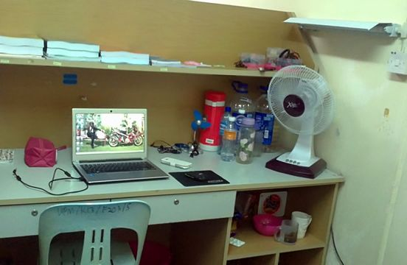
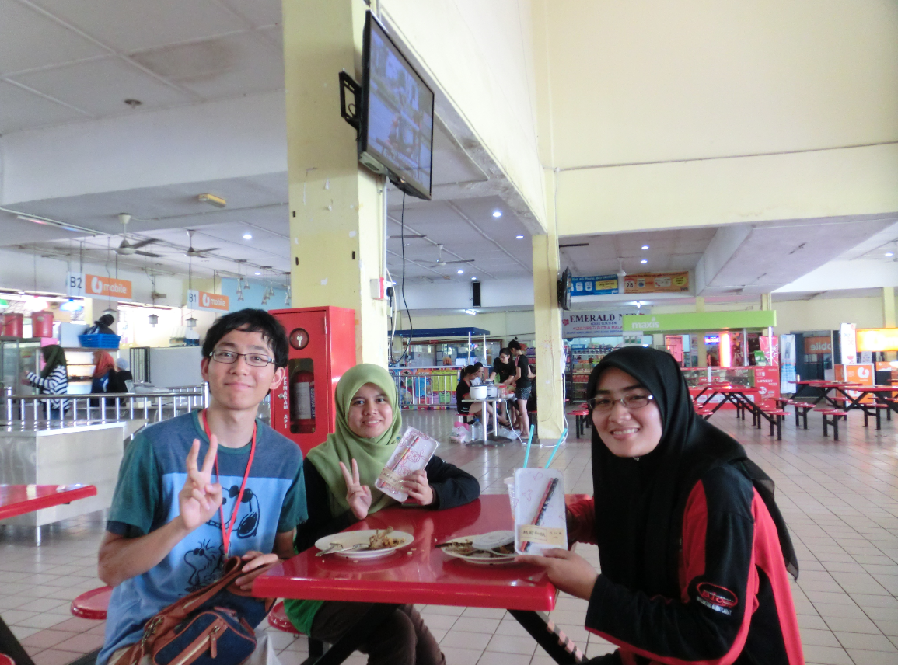
長期留学対応
年度 | 留学者数
2012 | 1 (UTM, マレーシア)
2013 | 1 (UPM, マレーシア)
2014 | 4 (UPM, マレーシアなど）
3ヶ月から6ヶ月の長期留学者数は着実に増えている
内容
  講義の聴講
  研究室体験
  「留学報告会」
課題
  内容の実質化

Slide 5
長期実践型インターンシップ
学外インターンシップ
担当教員がメンター（指導者）として参加し、活動状況を評価して本科目認定
  2012年度：「LSIデザインコンテスト」（1グループ6名参加）
  2013年度：「Breakthrough プロジェクト」（3グループ17名参加）
  http://breakthrough-asia.com/
  2014年度：「ゼンリンプリンテックス プロジェクト」(5グループ9名参加）

Slide 6
方針
何が問題か自分で調べる
どのように解決するか自分で考えて実行
振り返りをして
次の改善策を考える
今年度：
ゼンリンプリンテックス
電子情報工学科 3年生 9名
TA2名

Slide 7
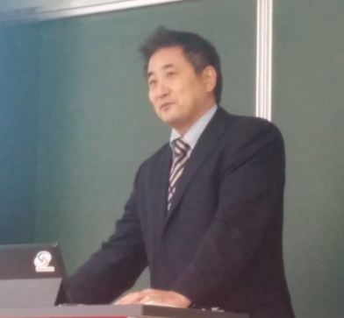
アントレプレナー
講師：
  正田英樹客員教授
  藤村幸弘（北九州市立大学 特任教授）
    マインドマップ、ビジネスモデルU、TODO、工程表
  有田哲二（日本政策金融公庫）
    貸借対照表、損益計算書
  阿部敬次（税理士）、佐々木英（司法書士）、
  栗林隆（社労士）
    起業方法、税金、定款、労働法など

Slide 8
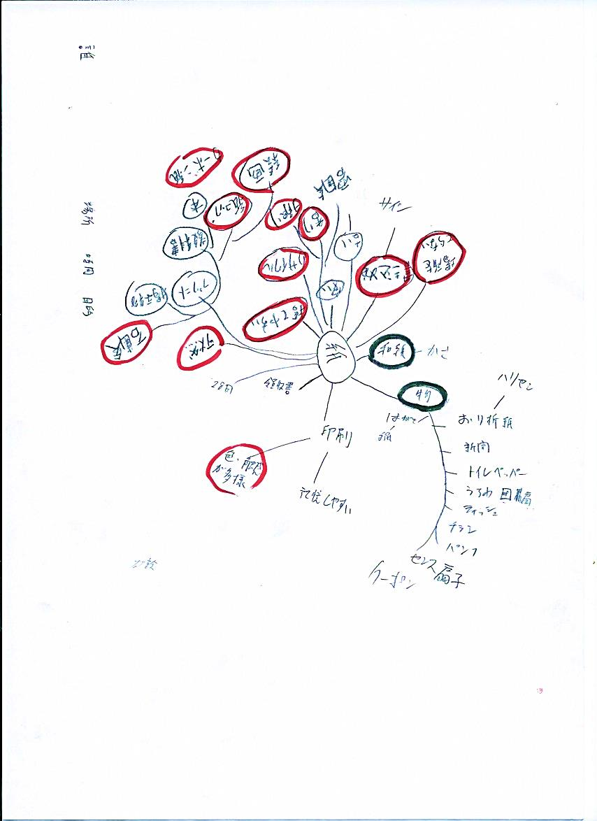
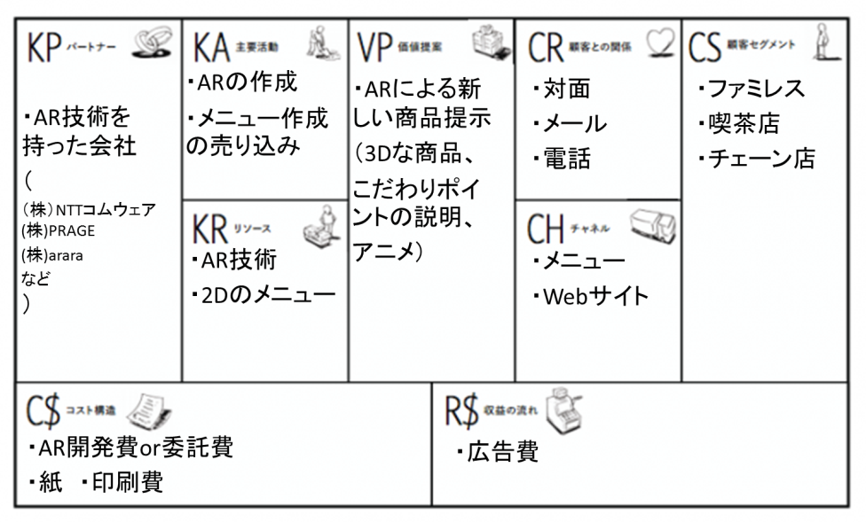
アントレで習った技術の一例
マインドマップ
ビジネスモデル

Slide 9
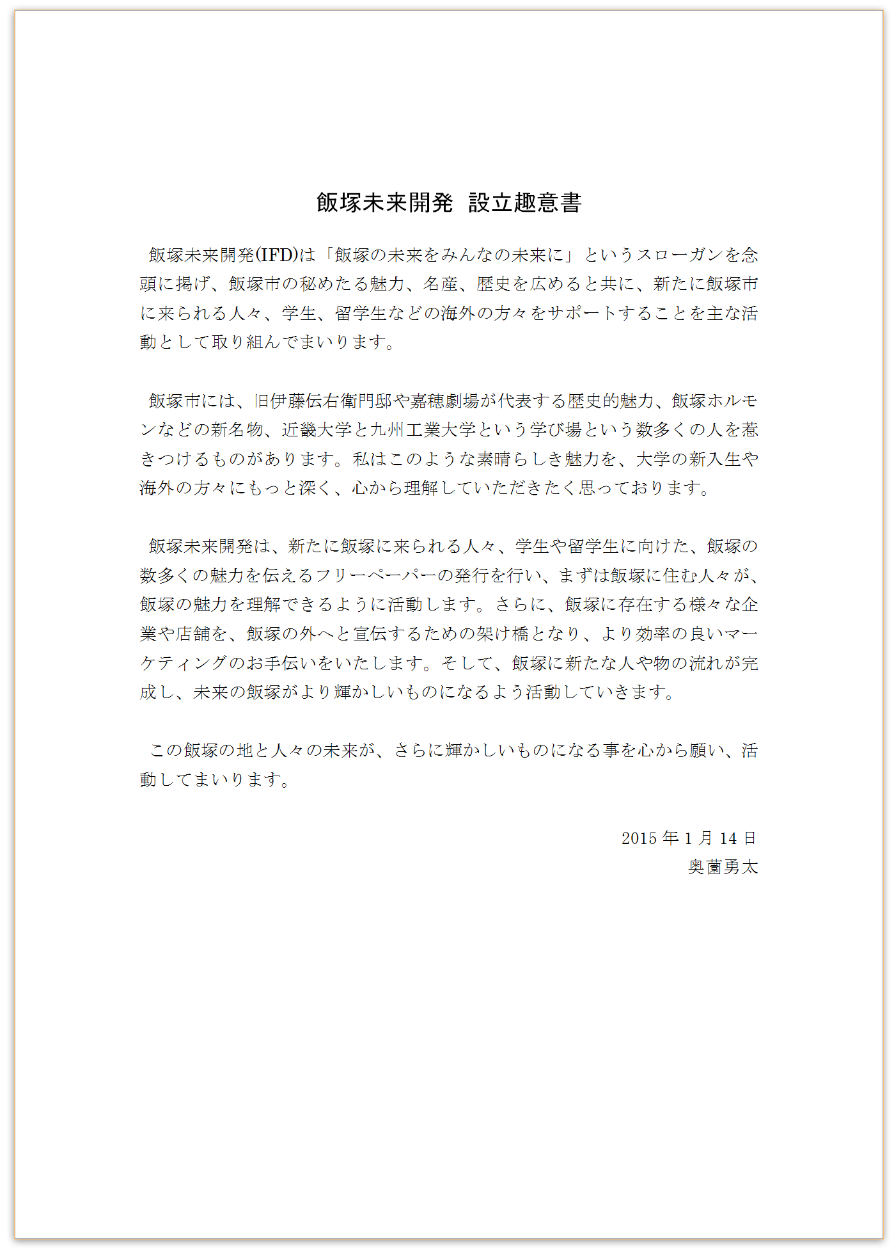
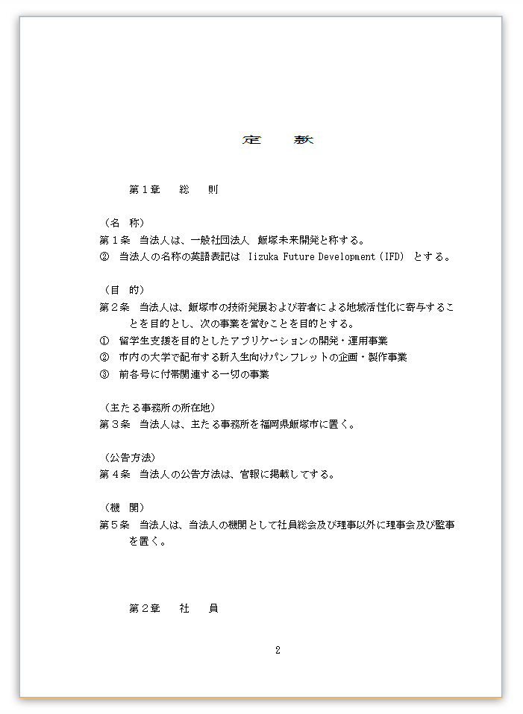
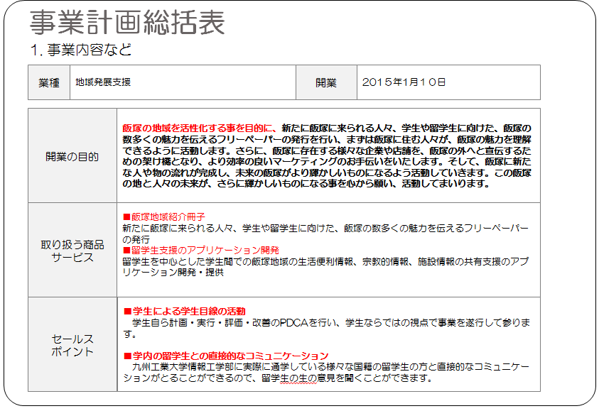

起業のシミュレーション
一般社団法人 「飯塚未来開発」 IFD
  設立趣意書、定款、事業計画書の作成

Slide 10
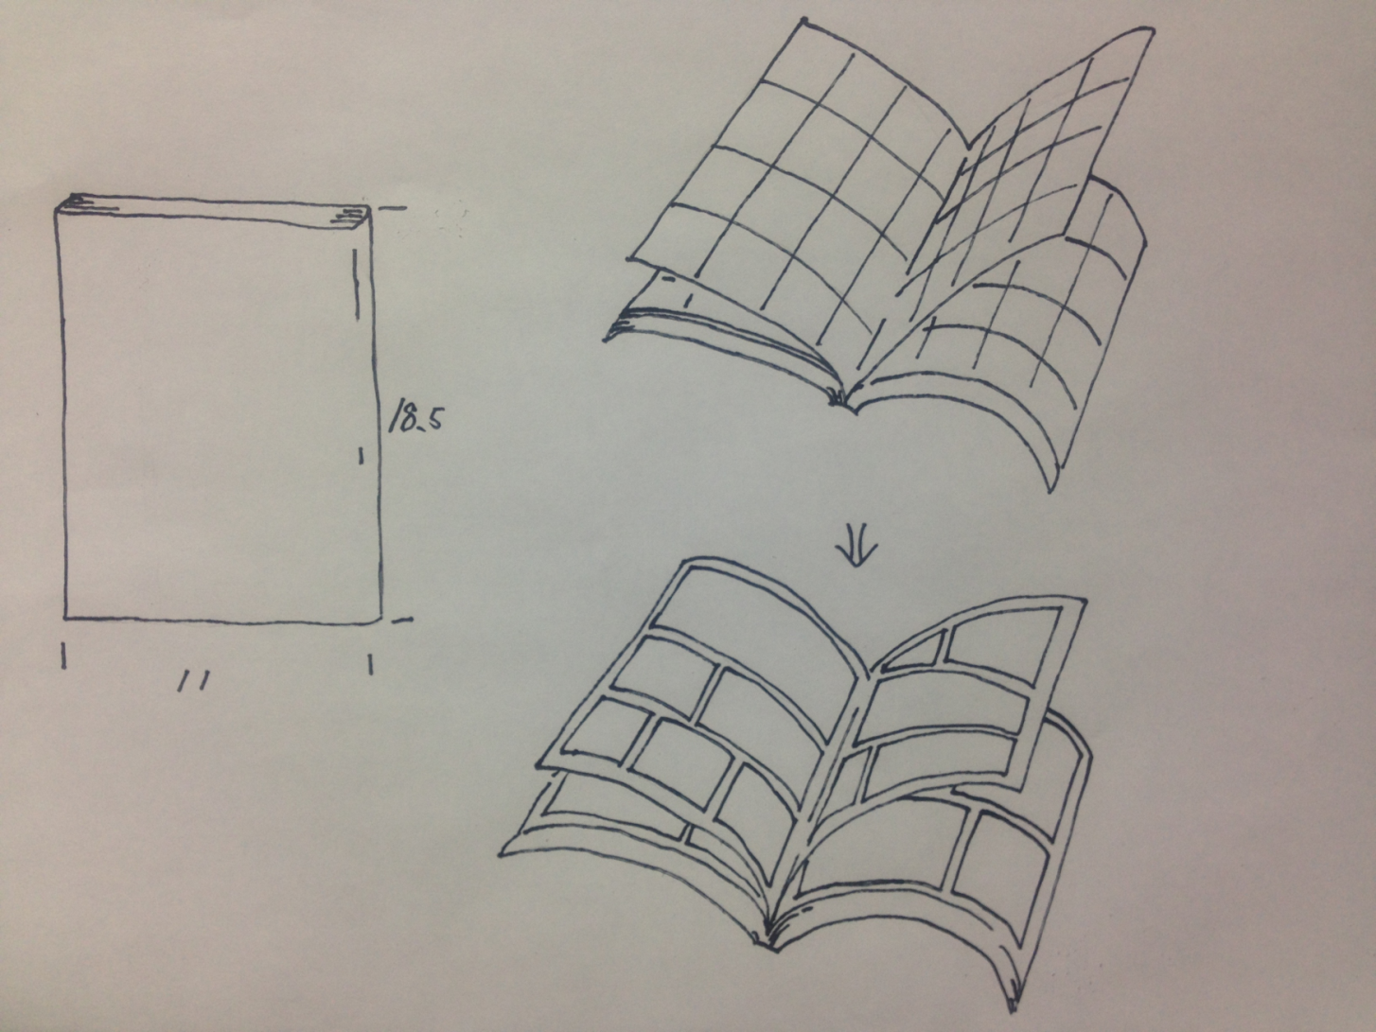
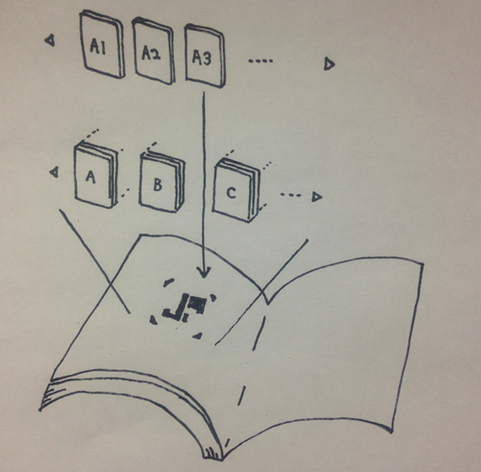
ARマンガ

Slide 11

温度で変わるコースター
HOT
COLD
温度が変化
⇒模様が変わる

Slide 12
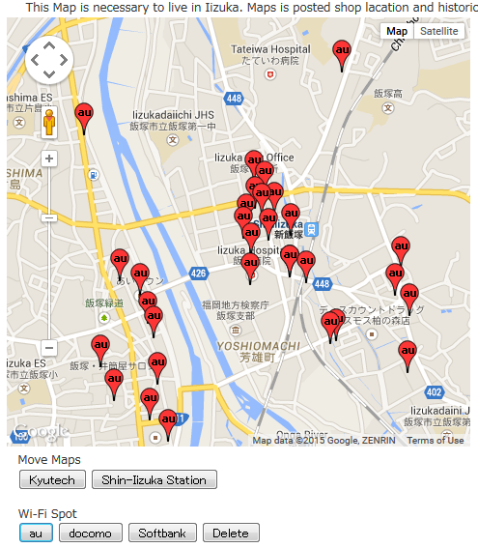

新入生用の飯塚マップ
http://aquarius10.cse.kyutech.ac.jp/~yano/

Slide 13
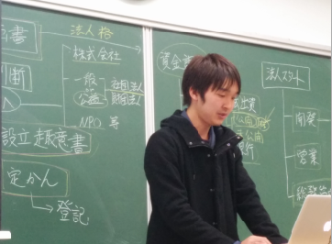
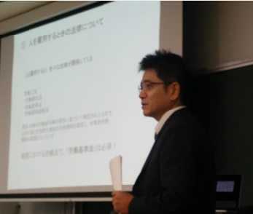
学生の気づき
他の講義では学べないことが学べた
目標が曖昧でも決まると、進み始める
大人と多く話す機会があった
動き始めると、自由にできた
試行錯誤することが大切
予定はころころ変わる
意見の矛盾がどんどんでてくる
「見える化」が大切

Slide 14
まとめと検討事項
長期実践型インターンシップを「電子情報工学セミナーII」を利用して実施している。
学生が主体的に動くことで、これまでにない気づきがある。
1年 | 前期 | 電子情報工学入門 | ・ 研究紹介（オムニバス） ・ 「安全の手引き」 プレゼン
 | 後期 | 情報工学基礎実験 Ｉ
2年 | 前期 | 情報工学基礎実験 ＩＩ
 | 後期 | 電子情報工学実験 Ｉ
3年 | 前期 | 電子情報工学実験 ＩＩ
 |  | 電子情報セミナー Ｉ | ・ 日本語の読解力、表現力、 発表能力の訓練
 | 後期 | 電子情報セミナー ＩＩ | ・ 各分野のグループ実習、 柔軟な留学/学外活動の受皿
4年 |  | 卒業研究
検討事項
  継続的に実施する仕組み
  地元企業の参加

